Slide 1
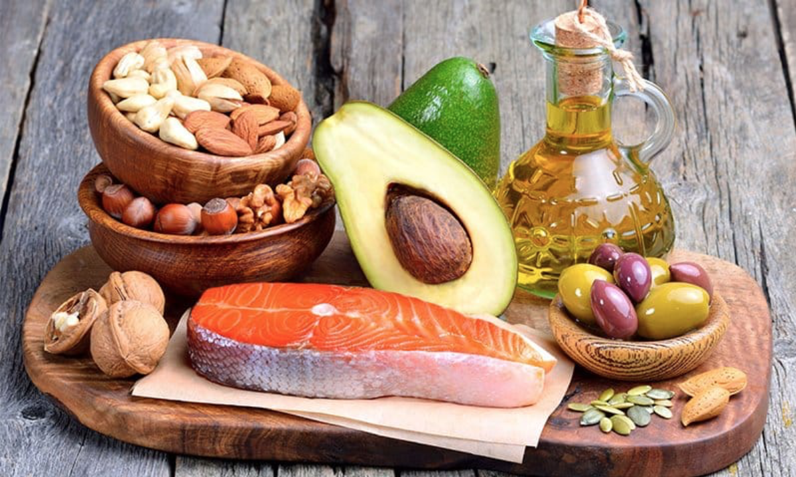
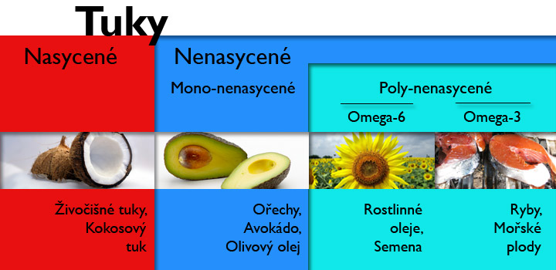

Lipidy

Slide 2
LIPIDY
obecně jsou estery vyšších karboxylových kyselin (tuky, vosky, a složené lipidy jako fosfolipidy, lecitiny, kefaliny, sulfamidy, steroly, glykolipidy, lipoproteidy aj.
Tuky jsou estery vyšších mastných kyselin (MK) a glycerolu. Nerozpustné ve vodě, nezbytná součást výživy živočichů, dlouhodobý a zásobní zdroj energie.
Nasycené a nenasycené MK (s dvojnými vazbami). Nízký obsah kyslíku v molekule tuku.
Vosky – estery jednosytných víceuhlíkatých alkoholů a MK. Stálejší než tuky. Rostlinné i živočišné vosky (včelí v. – myricin – ester k palmitové s myricialkoholem C₃₀H₆₁OH).

Slide 3
Mastné kyseliny MK:
Nasycené:
Máselná 4C máslo (3-4 %)
Kapronová 6C máslo, kozí mléko, kokos., palmový o.
Kaprylová 8C dtto
Kaprynová 10C dtto
Laurová 12C tuk: vavřín (35), kokos (<50), palm. ořech
Myristová 14C palmový olej (<47), kokos (<18), vorvaní tuk (16)
Palmitová 16C palmový tuk (<47), bavlněný o. (<23), kostní tuk (20), máslo (<29), sádlo (v. <32, h. <33)
Stearová 18C lůj (<29), kost.t.(20), sádlo(<16), máslo(<11), palmový o.(<8)
Arachová 20C o.podzemnicový (<4), řepkový
behenová, lignocerová, feritová
Nenasycené:
Palmitoolejová 16C II rybí o., máslo (4)
Olejová 18C II všechny oleje (80), tuky (30-50)
Eruková 22C II o.řepkový(45-55), hořčič.(>30)
Linolová 18C II.II o.(±50): lněný, mákový, slunečnicový
Linolenová 18C II.II.II o. vysých.: (lněný, konopný)
Eleostearová 18C II.II.II.II. dtto (čín.dřev.)
Arachidonová 20C II.II.II.II. jater.tuky, fosfolipidy
Klupanodonová 22C II.II.II.II.II rybí o., fosfolipidy
K. linolová, linoleová a arachidonová nepostradatelné (esenciální) – vitamín „F“

Slide 4
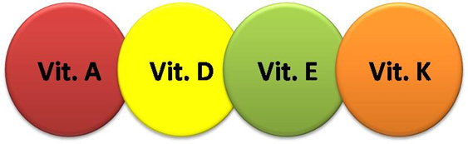
Tuky
Rozdělení tuků
rostlinné a živočišné - energetická hodnota je stejná
dobré a špatné
Funkce
Základní složka potravy, nezbytná pro fungování organismu
Zásobárna energie -mají vysokou energetickou hodnotu (38 kJ) → bohatý zdroj energie
Jsou nositeli chutě
Pomáhají udržovat tělesnou teplotu
Ochraňují vnitřní orgány (tvoří jejich obal)
Napomáhají vzniku důležitých látek (testosteron)
Při odbourávání tuků mohou pomoci některé zdravé tuky
Některé vitamíny jsou v nich rozpustné, napomáhají jejich přenosu A, D, E, K
Nevhodný výběr a nadměrná konzumace zvyšuje riziko vzniku řady onemocnění

Slide 5
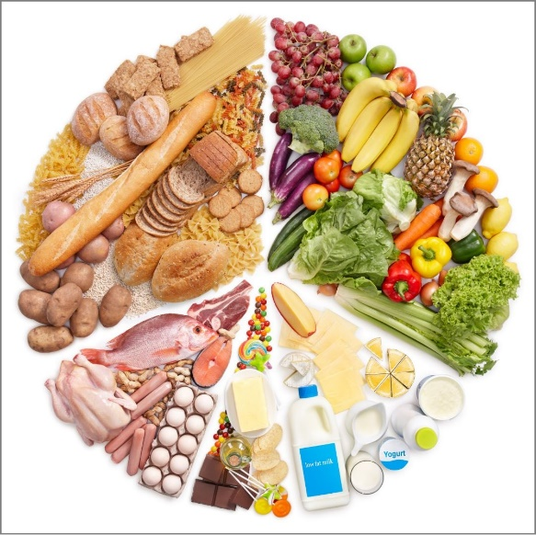
Denní příjem tuků
příjem tuků by neměl být více jak 35 % z celkového energetického příjmu
nadměrný příjem nevhodných tuků je spojen s rizikem:
- vzniku nadváhy a obezity
- s onemocněním srdce a cév
- s rozvojem některých typů nádorů
nutné hlídat množství i kvalitu tuků a zastoupení jednotlivých MK
Obr. 18

Slide 6
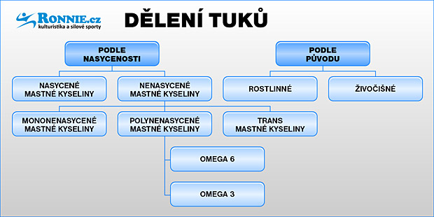
Složení tuků a jejich Základní rozdělení
Tuky jsou tvořeny glycerolem a různými druhy mastných kyselin, které určují vlastnosti tuků ale také jeho účinky na naše zdraví.
Čím více obsahuje tuk nasycených mastných kyselin, tím je tužší a naopak.

Slide 7
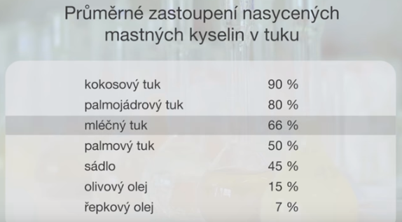
Nasycené mastné kyseliny :
Bez dvojné vazby v uhlíkovém řetězci » tepelně stálejší
Vhodné ke smažení
Přítomny hlavně v živočišných tucích
Z rostlinných zdrojů – palmojádrový tuk, kokosový tuk, kakaové máslo, pokrmové tuky
Nejvíce nebezpečné » zvyšují cholesterol » vznik kardiovaskulárních chorob
Konzumaci nasycených mastných kyselin bychom měli snižovat na minimum!

Slide 8
Nenasycené MK
dle místa dvojné vazby:
1. omega – 9 (neesenciální, vycházení z kyseliny olejové) a 2. esenciální omega –3, 6
esenciální omega – 6 (jsou odvozené od linolové kyseliny, zahrnují kyselinu arachidonovou)
Omega-3 nenasycené mastné kyseliny (odvozené od linolenové kyseliny a zahrnuje aktivní eikosapentaenovou kyselinu EPA).

Slide 9
Trans
Většina přírodních nenasycených mastných kyselin se vyskytuje v konfiguraci cis. Trans izomery (transmastné kyseliny nebo TRANS) se vyskytují hlavně ve ztužených tucích a ve velmi malém množství v tuku přežvýkavců.
Cis-mononenasycené kyseliny zrychlují odbouráváni lipoproteinů,
snižují tak hladinu cholesterolu v krvi a regulují (LDL a HDL).
Naproti tomu transmastné kyseliny prokazatelně hladinu cholesterolu zvyšují a zvyšují tak riziko aterosklerózy. Vznikají z olejů, které jsou ztuženy (např. náhražky čokolád a mléka, polevy, trvanlivé pečivo)

Slide 10
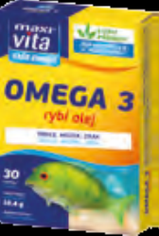
Esenciální (polynenasycené) mastné kyseliny
Funkce
jsou důležité pro růst, rozmnožování, funkci mozku, očí
Jsou podstatnou součástí buněčných membrán, které jsou nezbytné pro růst, vývoj a funkce imunitních buněk.
Umožňují systézu látek s imunitními vlastnostmi eikosanoidů (leukotrieny a prostaglandiny, tromoxany), ovlivňují genové regulace a jsou vnitrobuněčné signalizační molekuly
V oblasti doplňků stravy se nejčastěji setkáváme
s nenasycenými mastnými kyselinami
známými pod označením omega 3.

Slide 11
Nasycené mastné kyseliny :
Bez dvojné vazby v uhlíkovém řetězci » tepelně stálejší
Vhodné ke smažení
Přítomny hlavně v živočišných tucích
Z rostlinných zdrojů – palmojádrový tuk, kokosový tuk, kakaové máslo, pokrmové tuky
Nejvíce nebezpečné » zvyšují cholesterol » vznik kardiovaskulárních chorob
Konzumaci nasycených mastných kyselin bychom měli snižovat na minimum!

Slide 12
Nenasycené mastné kyseliny (N-SAFA):
Dělení: mononenasycené, polynenasycené a trans kyseliny
MONO
Patří ke zdravým tukům
Obsaženy hlavně v olivovém a řepkovém oleji, arašídech
POLY
Patří také ke zdravým tukům (regulují špatný cholesterol)
Řadíme sem esenciální mastné kyseliny » omega 3 a omega 6 nenasycené mastné kyseliny
TRANS
Velmi škodlivé!!
Vznikají z olejů, které jsou ztuženy (např. náhražky čokolád a mléka, polevy, trvanlivé pečivo) » nasycené mastné kyseliny

Slide 13
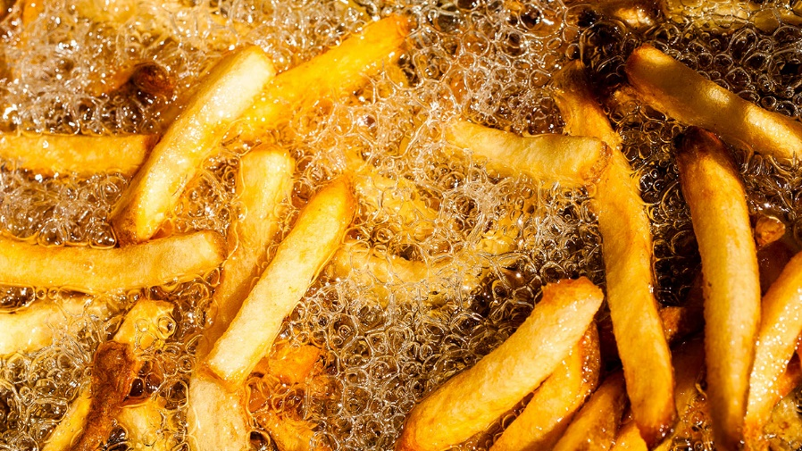
Které tuky jsou nejlepší a kterým se vyhnout?
Nejzdravějšími tuky jsou ty, které nebyly tepelně upraveny.
K nejlepším zdrojům zdravých tuků patří kvalitní ryby, vejce, máslo, ořechy a semínka, avokádo a olivy.
Nejhoršími tuky jsou přesmažené oleje a vysoce průmyslově upravované oleje.

Slide 14
Obsah tuku
Potravina | % tuku
Slanina | 85,3
Máslo | 81,1
Pistácie | 54,7
Mák | 40,8
Žloutek | 32,5
Pribináček | 17
Máslová vánočka | 10,1
Slané tyčinky | 6
Jahodový koktejl | 1,92
Vaječný likér | 0

Slide 15
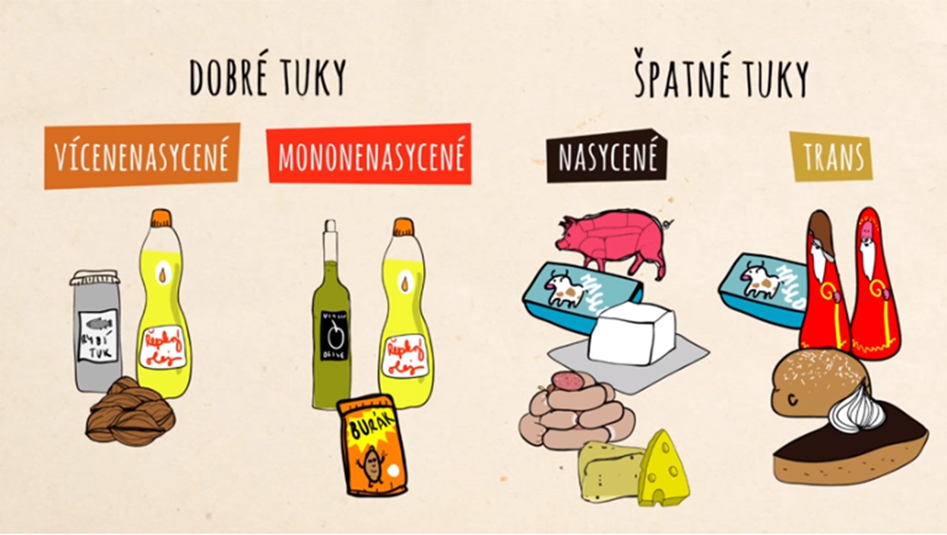

Slide 16
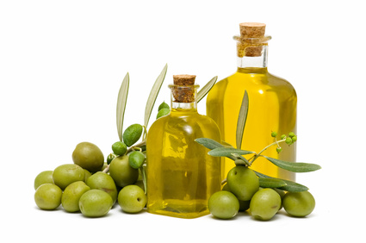
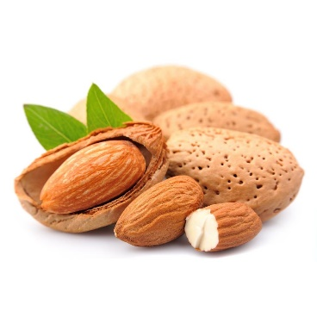
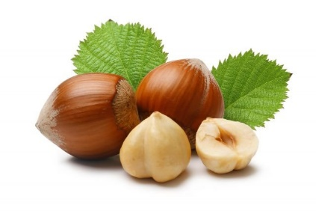
Dobré tuky
pomáhají udržovat normální hladinu cholesterolu a pokud
ve stravě nahradí nasycené mastné kyseliny, mohou hladinu cholesterolu i snížit
obsahují převážně:
- mononenasycené mastné kyseliny (MUFA)
- zdroje: olivový olej, lískové ořechy, mandle aj.

Slide 17
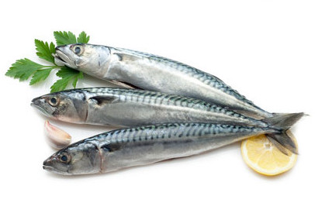
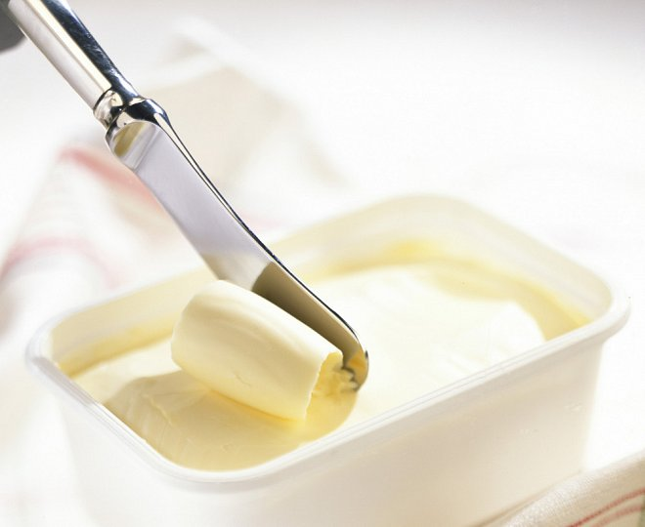
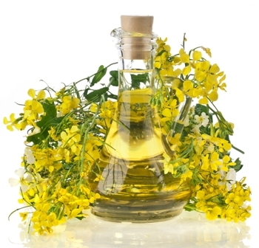
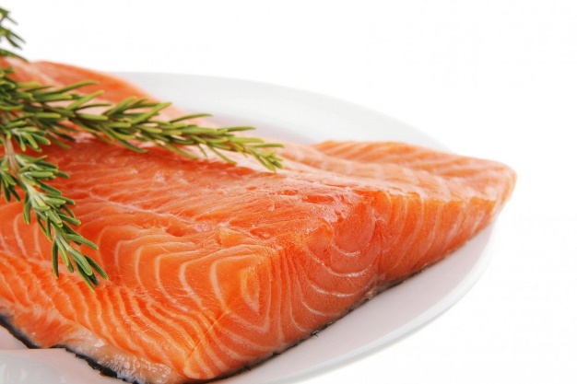
Dobré tuky ?
polynenasycené mastné kyseliny (PUFA) – omega 3 , omega 6
- zdroje: tučné ryby (losos, makrela), řepkový olej, kvalitní margaríny aj.

Slide 18
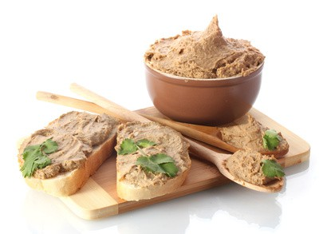
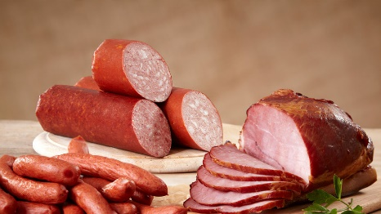
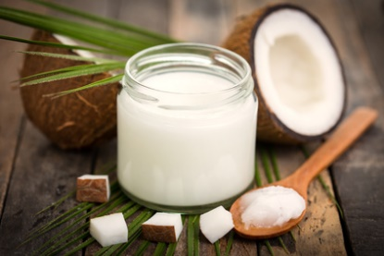
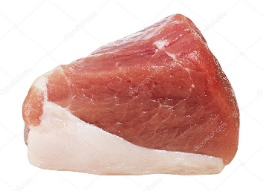
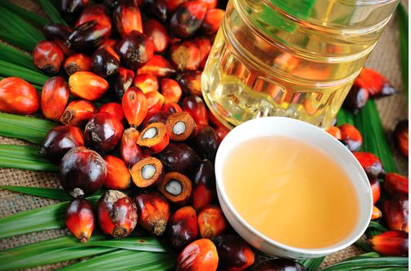
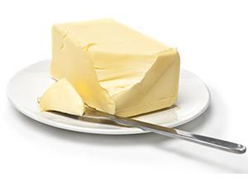
Špatné tuky ?
zvyšují hladinu cholesterolu, obsahují převážně:
- nasycené mastné kyseliny (SAFA)
- převažují v potravinách živočišného původu s výjimkou rybích tuků
- zdroje: tučná masa, paštiky, tučné uzeniny, tučné mléčné výrobky, máslo, kokosový a palmojádrový tuk aj.
Obr. 9
Obr. 12

Slide 19

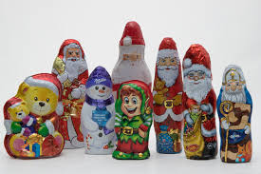
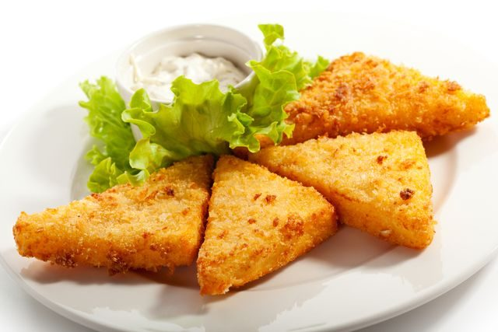
Špatné tuky ?
- transnenasycené mastné kyseliny (TFA)
zvyšují hladinu cholesterolu mnohem více než nasycené mastné kyseliny
vznikají buď přirozeně v trávicím traktu přežvýkavců nebo při jednom ze způsobů ztužování rostlinných olejů tzv. parciální (částečnou) hydrogenací
zdroje: ztužené polevy, méně kvalitní "čokoládové" cukrovinky, náhražky čokolád, smažené výrobky, trvanlivé pečivo, dorty aj.

Slide 20
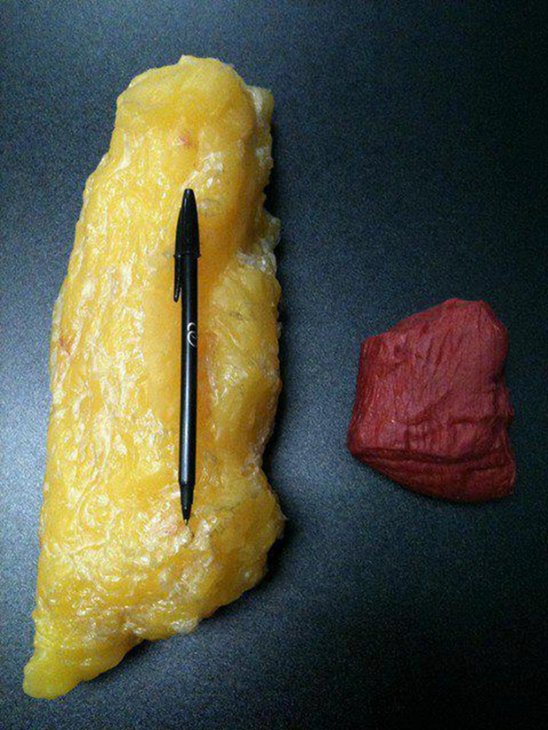
Tuk a svalová hmota
Oba útvary na obrázku váží přibližně stejně ale rozdíl jejich objemů je pozoruhodný.
Svaly naplněné vodou jsou těžší než bezvodý tuk

Slide 21
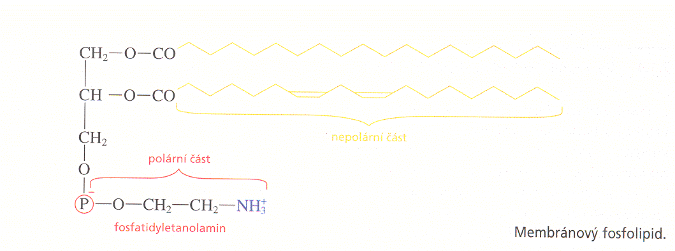
Membránové lipidy – stavbou podobné tukům: dva dlouhé nepolární řetězce a silně polární skupina.
Fosfolipidy – zbytek kyseliny trihydrofosforečné s malou polární organickou molekulou (třeba cholin)
Glykolipidy – hexóza nebo polysacharid, s trisacharidem N-acatylglukosamin-galaktoza-fukóza (0) jsou součástí krevních skupin

Slide 22
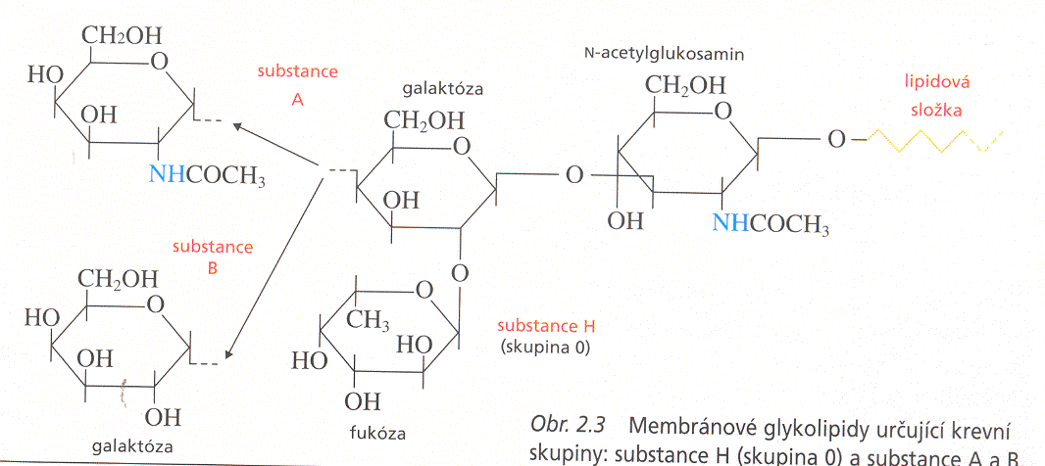
Glykolipidy známé

Slide 23
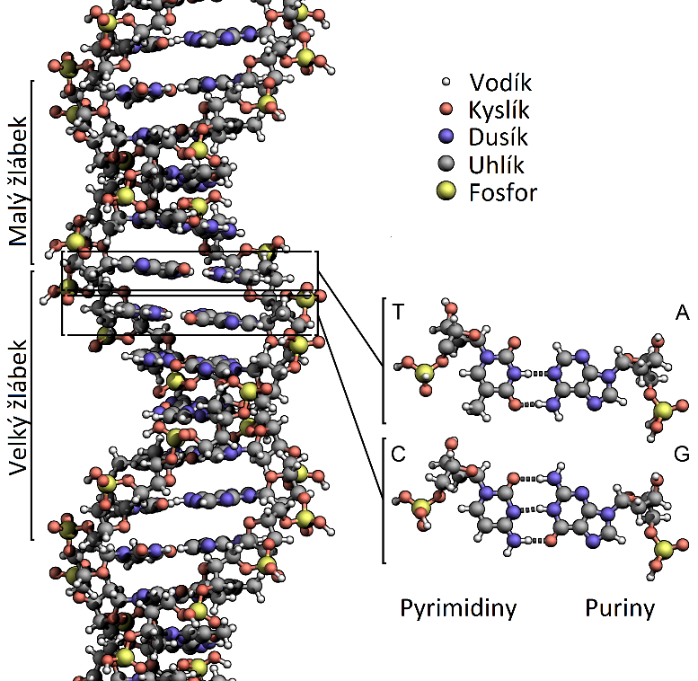
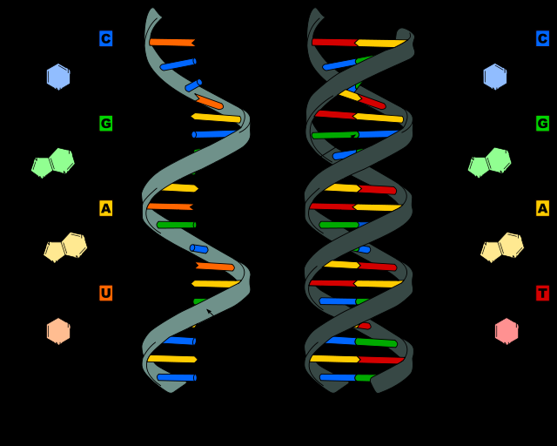
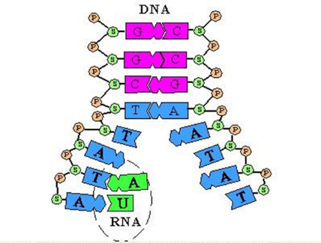
Nukleové kyseliny

Slide 24
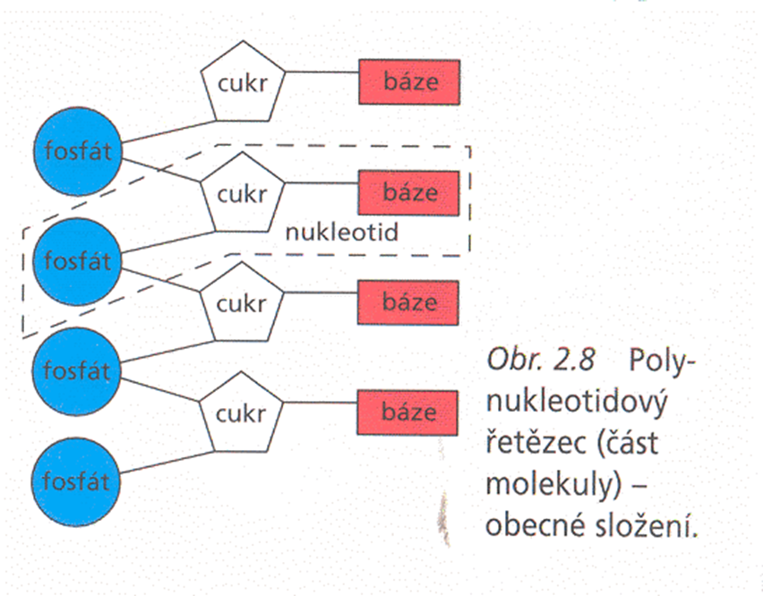
Nukleové kyseliny
řetězec z nukleotidů.
Základ nukleotidu tvoří cukr - pentóza (ribóza RNA nebo deoxyribóza DNA), fosfát (zbytek kyseliny fosforečné) a postranní (komplementární) dusíkaté báze
(purinové: adenin A guanin G
││ │││
Pyrimidinové: tymin T cytozin C
(uracyl U)
Dvouřetězcový útvar mezi komplementárními řetězci s vazbami komplementárních bází je stočený do dvoušroubovice. Řetězce jsou antiparalelní. Stabilní. Denaturací se oba řetězce oddělí (tají).

Slide 25
Nukleosid
Sloučenina dusíkaté báze se sacharidem se nazývá nukleosid, podle pentózy ribonukleosid (konkrétně cytidin, uridin, thymidin) nebo deoxyribonukleosid (adenosin, guanosin).
Syn- a anti- konformace nukleosidu adenosinu

Slide 26
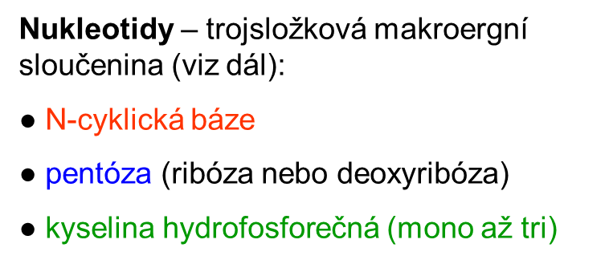

Slide 27
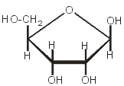
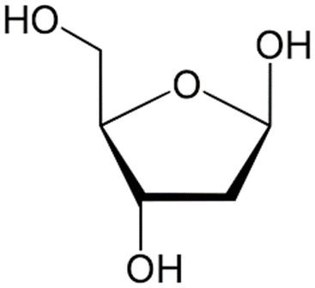
RNA: biopolymer tvořený ribonukleotidy, látky složené z nukleové báze (adenin (A), guanin (G), cytosin (C) nebo uracil (U)), pětiuhlíkatého monosacharidu ribózy a jednoho zbytku kyseliny fosforečné.
V přírodě: většinou jednořetězcová (někdy intramolekulární komplementární sekvence), méně dvouřetězcová
DNA: deoxynukleotidy složené z jedné ze čtyř nukleových bází: adenin A , guanin G , cytosin C nebo thymin T, z cukru deoxyribózy, jednoho zbytku kyseliny fosforečné
V přírodě: jedno – čtyřřetězcová. Viry: jedno- a dvouřetězcová, buňky dvouřetězcová v podobě dvoušroubovice
ribóza
deoxyribóza

Slide 28
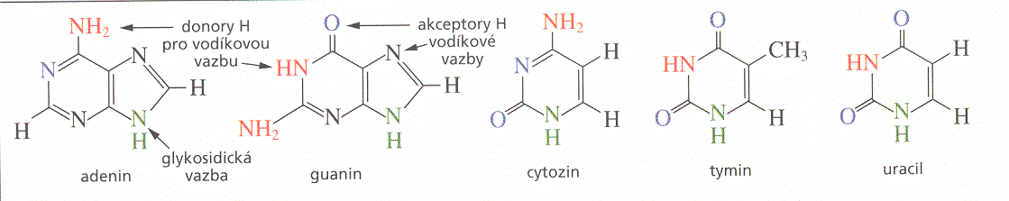

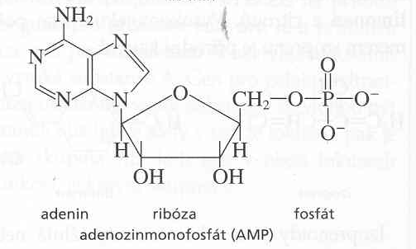
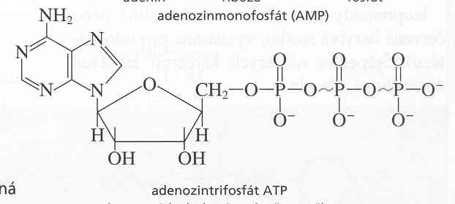
Makroergní nukleotidy (pro srovnání)

Slide 29
Zdroje obrázků a teorie: Google.cz
M. Vácha a kol. Srovnávací fyziologie živočichů 2004
Brožek et al. Poznámky k přednáškám a fyziologie (2000)
Vokurka a Hugo: Praktický slovník mediciny (2000)
Vodrážka Z. Fyzikální chemie pro biologické vědy 1982, či analog.učebnice

